Slide 1

E-PURCHASING KATALOG
KATALOG ELEKTRONIK VERSI 6

Slide 2

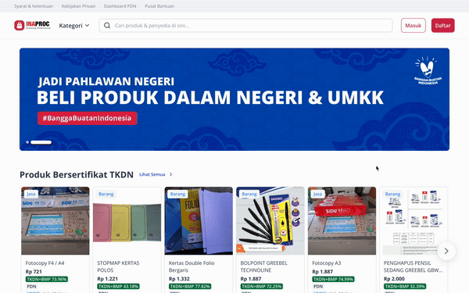
Dasar Penyelenggaraan
Katalog Elektronik
Peraturan Presiden No 16 Tahun 2018 sebagaimana telah diubah terakhir dengan
Peraturan Presiden No 46 Tahun 2025
Pengadaan Barang/Jasa Pemerintah
Peraturan LKPP No 9 Tahun 2021
Penyelenggaraan Toko Daring dan Katalog Elektronik
Keputusan Kepala LKPP No 177 Tahun 2024
Penyelenggaraan Katalog Elektronik
Keputusan Kepala LKPP Nomor 93 Tahun 2025
Pelaksanaan E-purchasing Katalog Elektronik Melalui Metode Mini-Kompetisi

Slide 3
KETENTUAN UMUM
  Nilai E-Purchasing Katalog paling sedikit Rp200.000.000
  Nilai E-Purchasing paling sedikit di atas Rp1.000.000.000 khusus Provinsi Papua dan Papua Barat
PPK
E-PURCHASING KATALOG
  Nilai E-Purchasing Katalog paling banyak Rp200.000.000
  Nilai E-Purchasing paling banyak di atas Rp1.000.000.000 khusus Provinsi Papua dan Papua Barat
PP
Barang/Jasa yang tercantum di Katalog Elektronik dapat dilakukan transaksi pembelian oleh seluruh PPK/PP di seluruh K/L/PD dan oleh Instansi Non K/L/PD, BUMN, BUMD, atau Pelaku Usaha (apabila aplikasi sudah memfasilitasi)

Slide 4

Negosiasi Harga
dilakukan dengan melakukan negosiasi harga kepada Penyedia Katalog Elektronik yang dipilih terhadap harga satuan tayang, biaya pengiriman (apabila menggunakan kurir penyedia), dan biaya-biaya lainnya
JENIS METODE
E-PURCHASING
Mini Kompetisi
dilakukan terhadap 2 (dua) ataulebih Penyedia yang memiliki produk yang sama atau produk dengan spesifikasi sejenis
Competitive Catalogue
memuat data dan informasi yang ditawarkan oleh Penyedia dalam lingkup pekerjaan konstruksi berupa komponen dasar konstruksi yang kemudian dikompetisikan melalui sistem
PPK/PP dapat menggunakan berbagai macam metode E-Purchasing Katalog sesuai dengan kebutuhan

Slide 5

Tahapan E-Purchasing Katalog
Offline
1. Pemilihan Produk
2. Referensi Harga
3. Dokumentasi Persiapan
Persiapan
Online
Klarifikasi Teknis
Pemilihan Opsi Pengiriman
Negosiasi Harga
Surat Pesanan
Pembatalan Surat Pesanan
Pengiriman
Serah Terima Pekerjaan
Pembayaran
Penilaian Kinerja Penyedia
Pelaksanaan

Slide 6
Persiapan E-Purchasing
URUTAN KRITERIA PEMILIHAN PRODUK
PRIORITAS PENGGUNAAN PRODUK DALAM NEGERI (PDN)
1
2
3
4
Terdapat produk dengan TKDN + BMP ≥ 40% → wajib beli produk TKDN ≥ 25%
›
›
›
Spesifikasi
Teknis
Prioritas
PDN
Prioritas
UMK-K
Harga
Terbaik
↓ Jika tidak terpenuhi → beli produk dengan TKDN < 25%
↓ Jika tidak tersedia → beli produk PDN tanpa TKDN
KESESUAIAN SPESIFIKASI TEKNIS
↓ Jika tidak ada → beli Produk Impor (pilihan terakhir)
✓
Spesifikasi Mutu/Kualitas — Standarisasi & spesifikasi teknis produk
PRIORITAS PENYEDIA USAHA KECIL / KOPERASI
✓
Spesifikasi Jumlah — Volume sesuai kesanggupan Penyedia
USAHA KECIL / KOPERASI
USAHA NON KECIL
✓
Spesifikasi Pelayanan — Tingkat layanan, pelatihan (jika diperlukan)
Nilai Paket ≤ Rp 15 Miliar
PPK/PP wajib memilih Penyedia Usaha Kecil atau Koperasi terlebih dahulu.
→
Apabila tidak dapat dipenuhi:
Usaha Kecil / Koperasi tidak mampu, atau nilai paket > Rp 15 Miliar.
✓
Spesifikasi Kinerja & Komposisi — Purna jual & masa pemeliharaan
REFERENSI HARGA & DOKUMENTASI
01 Harga pembanding produk sejenis di luar Katalog Elektronik (apabila ada)
Dokumentasi
CATATAN PENTING
02 Informasi harga satuan resmi yang dipublikasikan oleh K/L/PD (apabila ada)
Seluruh tahapan persiapan didokumentasikan oleh PPK/PP
● PPK menetapkan spesifikasi sebelum proses pemilihan produk di Katalog Elektronik.
03 Dokumen lain yang dapat dipertanggungjawabkan (apabila ada)
● Pemilihan produk harus sesuai spesifikasi mutu, jumlah, pelayanan, dan kinerja.
● Semua tahapan persiapan (produk, referensi harga, dokumentasi) wajib didokumentasikan.
PPK/PP mengacu pada spesifikasi yang ditetapkan dengan urutan prioritas: Spesifikasi Teknis → Prioritas PDN → Prioritas UMK-K → Harga Terbaik

Slide 7
TAHAPAN PELAKSANAAN E-PURCHASING
Pelaksanaan E-Purchasing
1
Klarifikasi Teknis
2
Pemilihan Opsi Pengiriman
3
Syarat BSrE PPK
TUJUAN
01
Pilih Alamat
Pengiriman
KETENTUAN
Untuk memastikan produk yang ditawarkan sesuai dengan spesifikasi yang dibutuhkan oleh PPK/PP.
PPK wajib memiliki akun BSrE aktif dari BSSN. Surat Pesanan & BAST menggunakan tanda tangan elektronik.
02
Tentukan Waktu
Permintaan Tiba
ASPEK YANG DICEK
Spesifikasi Teknis
Fungsi
Kinerja
Ketentuan lainnya
⚠ Jika PPK belum memiliki akun BSrE, Surat Pesanan tidak dapat ditandatangani.
03
Pilih Jasa
Pengiriman
LANGKAH AKTIVASI
OPSI KURIR
Lihat video aktivasi akun BSrE
Hubungi Verifikator BSrE di instansi
Pastikan NIK yang digunakan sama
Kurir Penyedia – biaya dapat dinegosiasi | 3PL – biaya tetap (tidak dapat dinegosiasi)
PPK/PP dapat menggunakan berbagai metode E-Purchasing Katalog sesuai kebutuhan | Katalog Elektronik Versi 6

Slide 8
Barang / Jasa Lainnya
dilakukan dengan melakukan perbandingan spesifikasi sejenis yang dimiliki 2 (dua) atau lebih Penyedia Katalog Elektronik untuk mendapatkan harga terbaik pada Kategori Produk tertentu
JENIS METODE
Mini Kompetisi
Pekerjaan Konstruksi
dilakukan membandingkan barang/jasa berupa Pekerjaan Konstruksi yang dimiliki 2 (dua) atau lebih Penyedia Katalog Elektronik untuk mendapatkan harga terbaik pada Kategori Produk di bidang Pekerjaan Konstruksi
Jasa Konsultansi
dapat dilakukan apabila fitur telah tersedia pada aplikasi Katalog Elektronik.

Slide 9
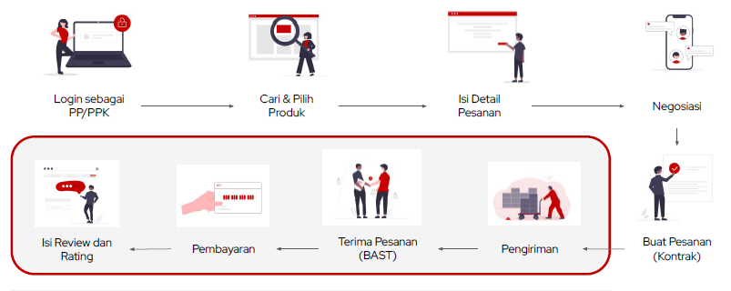
TAHAPAN KATALOG ELEKTRONIK V.6
PENGELOLAAN KATALOG ELEKTRONIK
Peran para pihak yang terlibat dalam pengembangan Katalog Elektronik v6
TAHAP PERSIAPAN
TAHAP PELAKSANAAN
KESIAPAN AKUN
INAPROC
PERSIAPAN E-PURCHASING
Manajemen Akun Terpusat bagi Pengguna SPSE dan Sistem Pendukung
  Tahapan yang dilakukan untuk menentukan barang/ jasa sesuai kebutuhan dan ketentuan

Slide 10










Proses Bisnis Pembayaran di Kementerian & Lembaga (LS)
Transaksi PBJ
Pembayaran
Selesai
Login sebagai PP/PPK
Cari dan Pilih Produk
Isi Detail Pesanan Negosiasi
Buat Surat Pesanan (Kontrak)
Pengiriman
Terima Pesanan (BAST)
Penyedia sediakan Faktur Pajak
Disbursement Penerima Hak
PPK
input COA
Penerbitan SPP
Penyedia
Order Selesai
PPK upload bukti potong & Input nilai PPh
(Invoice terupdate)
Penerbitan SPM
Kas Negara (Pajak)
V6
Terbitkan Invoice
LS
Penerbitan SP2D
PPK Review Kelengkapan Dokumen
Tarif PNBP
Isi Review dan Rating
Telkom Splitting & settlement
Pilih metode bayar
Pembayaran Selesai
Kurir 3PL
PPK Kirim Data Tagihan ke SAKTI
Penyelesaian pembayaran secara langsung dari KPPN kepada Penyedia, Negara & Telkom.
Legend:
e-Katalog v.6
Telkom
SAKTI & SPAN
Notes
Metode LS (PMK 59) Penyedia menerbitkan dan upload faktur pajak; PPK upload bukti potong pajak dan input nilai PPh.
Input COA wajib dilakukan untuk pengiriman detail Order ke SAKTI terlepas dari metode pembayarannya
PPK perlu mencatatkan Penyedia dan Nomor Rekening Telkom sebagai Supplier Type 6 di SAKTI (NRS terbit)

